Slide 1
Part II 解題練習

Slide 2
講解題目
講解題目之類型
Simulation:
Greedy:
Graph &Tree
Dynamic programming
Branch
解題作業還包含其他(較簡單)題目，不一定在課堂講解
詳細題目內容參見題目檔

Slide 3
開始之前，學一點C++吧
正式學OOP物件導向之前，學一點C++
C++有好用的函式庫STL，有一些幾乎必須使用，否則code很長
Sort
好用的資料結構
variable length array (處理graph)
Priority queue
Balanced binary search tree (這門課暫時用不到)
在這門課，暫時會使用他們就行了，原理在後續的課程中會慢慢了解

Slide 4
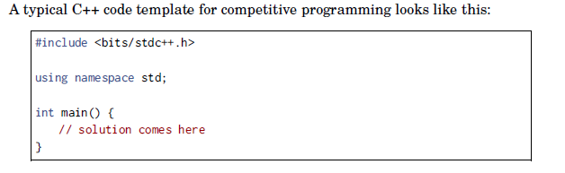

一分鐘變成C++
改檔名(使用codeblocks自動辨識compiler)
改檔頭(偷懶萬用include)

Slide 5
了解一下compiler設定
選擇C, C++的版本
Compiler優化設定
-O2

Slide 6
要開始了，從簡單的暖身題開始

Slide 7
Simulation
Polynomials | Array (warm-up)
Application of Common Divisor | Math (warm-up)
Cycle length in decimal expansion | simulation
最大矩形面積 | brute force
(x^y)%N detect cycle | simulation
X^Y | 快速冪, Fermat little
fib(n)%P | 快速冪, Fermat little
Binary Conversion | simulation, string
Frog on a line | simulation

Slide 8
輸入提醒
常見的不同輸入給定方式
自我測試時將輸入檔讀入的方法
用command line + redirection
任何輸入其實從一個buffer過來，C(unix)對待檔案和裝置(stdin, stdout, stderr)是一樣的
當測試資料大時，無法copy-paste，可以用freopen(“test.in”,”r”,stdin) 將stdin改從檔案來 freopen(“test.out”,”w”,stdout)將stdout改成存到檔案去。上傳時記得把這指令遮掉就回到stdio
Unix 和windows (dos)的txt檔換行格式不同，字元字串和數字混讀時要小心。

Slide 9
More about input
文字檔中都是ASCII包含可見不可見
White space包含空白、定位、換行。腳色通常一樣
Scanf基本上做輸入和轉換兩件事，功能強大
Scanf(“%d,%d,%d”,…)可以讀出逗號分隔的整數。Format字串中的額外字元是要讀出丟掉的
Scanf讀字串碰到空白會中止
檔案如果讀到eof結束，用鍵盤輸入時如何打eof: [ctrl]-z

Slide 10
A02最大矩形面積-Brute Force
Brute force: 將所有可能的解產生出來然後求解
Enumeration and branching
沒有招的時候只好用暴力，
評估時間: C(n,2), n!, 2^n…..
產生所有的排列,組合,或子集合都有演算法，但簡單暴力法通常不如branching algorithm

Slide 11
本題解法
讀入每個點的XY座標
雙迴圈產生所有的點對
計算平面上兩點所定義平行XY軸的矩形面積
迴圈內求最大值

Slide 12
a03: Cycle length in decimal expansion -simulation
模擬人做除法，尋找第一次相同餘數出現，求出循環節長度
如何找到相同餘數: 想法一
for (i=0;i<m;i++) book[i]=0; // I 回合出現的餘數
for (i=1;;i++) {
for (j=1;j<i;j++) if (book[j]==n) break;
if (j<i) break;
book[i]=n;
n=(n*10)%m;
}

Slide 13
想法二: 陣列的index和內容互換腳色 i出現在book[i]回合, 0表未出現過
for (i=0;i<m;i++) book[i]=0;
for (i=1;;i++) {
if (book[n]>0) break;
book[n]=i;
n=(n*10)%m;
}
哪一個好? 方法一有個雙迴圈，比較耗時

Slide 14
(x^y)%N detect cycle
Find (x^y)%N, where x, y, and N are 32-bits positive integers and N<=10000.
此題上學期有教log(y)次快速冪乘法的方法，這裡講另一種解法
Input format: 2 2 5 100 12345 1 1000
Output format 32 345

Slide 15
連續乘求x^y再取餘數，會爆
每乘一次取一次餘數 想想看12345*34567的個位數
如果y太大，乘法迴圈執行y次太慢
%N只有N種可能，如果相同的數乘下去也會一樣
最多是長度N的循環
找出第i到第j次循環=>cycle length=j-I
答案是第 i+(m-i)%(j-i) 次出現的數
需要知道第x次出現y，也要記y出現在第x次
兩個陣列

Slide 16
Power and exponential functions
Given positive integers x, n and a prime P, you are asked to compute the n-th power of x modulo P, that is, x^{n} (mod P).
The numbers of digits of n and x are at most 200.
P is a positive 31-bit integer.
大數運算?
Coping with big x
If x=QP+R, then we need only R^n
First find x%P
If x=10y+s, then x%n=? Input x as a string, using this repeatedly.

Slide 17
How to cope with big N?
快速冪只能處理到long long (about 10^18)
大數運算是個方法，你只要會做除2的動作
若xy=1(mod P)，x and y互為模P運算下的乘法反元素，that is, y=x^(-1)
乘法反元素在模P運算下很有用，因為，加減乘都很好算，除法需要使用乘法反元素。
Fermat’s Little Theorem
If P is a prime, then x^(P-1) =1 (mod P)
So, x(x^(P-2))=1, x^(-1)= x^(p-2)
若n=Q(p-1)+R, x^n=x^R (mod P)

Slide 18
fib(n)%P
Let f(3)=f(2)=f(1)=1, and F(i)=a*f(i-1)+b*f(i-2)+c*f(i-3) for all i>3, where a, b, and c are given constants. Given a positive integer n and a prime p, find f(n) (mod p).
n and p are positive 31-bit integers.
求類似第n項費柏南希數，n很大
注意overflow，迴圈可處理約10^7的n

Slide 19
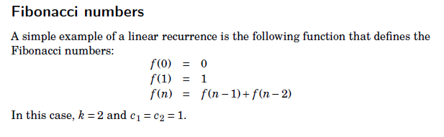
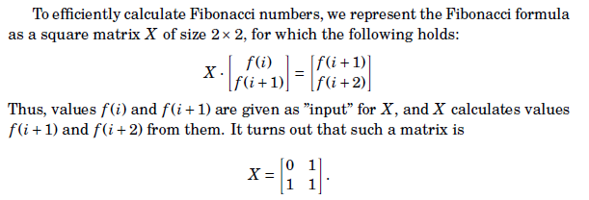

Slide 20
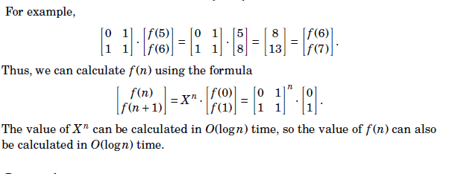

Slide 21
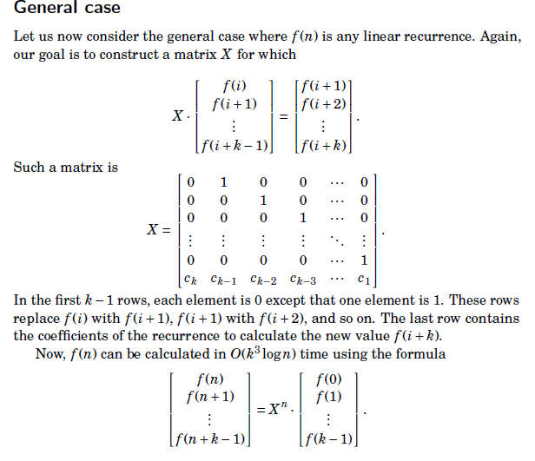

Slide 22
b01: Binary Conversion -simulation
本題基本上是二進位字串轉整數，加法沒有大數運算
測資讀取: ***自我測試時(debug), 如果沒把握, 可以先把一些讀到的重要的輸入印出來檢查是否正確地讀入測資(例如每一個n)
有數字也有字串，以行為單位來讀取比較好，否則可能有buffer中未讀掉的換行字元的問題
while (1)
gets(line);sscanf(line,“%d”,&n); // similar to scanf, but from memory
if (n==0) break;
for (total=0,i=0;i<n;i++)
gets(line);
轉換與加總
printf("%lu\n",total);
Good style: 初值寫在入口處 否則第一圈對第二圈錯

Slide 23
轉換字串
‘0’ | ‘1’ | ‘1’ | ‘0’ | ‘1’ | NULL
每一個都是字元
從左到右掃描字串內容
用整數變數k存目前的值
每次將k*2再加上這個字元-‘0’的值
0=>0*2+0=0 (0)
0*2+1=1 (01)
1*2+1=3 (011)
3*2+0=6 (0110)
6*2+1=13 (01101)
讀到字串結尾結束
for (k=j=0;line[j];j++) {
k*=2;if (line[j]=='1') k++;
}
結束時k就是所要的值
利用字元運算
K<<=1; 左移一位相當於*2
K|=1; k為偶數的話 (位元 or 1)=+1
可以試試看位元運算
通常會比乘法運算快若干倍 (本題並不需要)

Slide 24
b02: Frog on a line -simulation
模擬青蛙依照指令行動的結果
找出狀態重複時進入cycle
狀態包含位置和方向(各用一個變數來存)

Slide 25
Greedy strategy
演算法包含一連串的決定，每個決定只按照當前的評估做出決定且不再更改
經常配合sorting或priority queue
Sorting可以自己寫或呼叫qsort (sort in C++)
如果每筆資料不只是一個數字，通常搭配struct來使用(還沒教到)
Priority queue (a data structure can find max key quickly)有標準函式可以呼叫 (稍難)

Slide 26
Using qsort
-qsort的使用稍微複雜(用到pointer to function)但是可以先記下來這樣用
Int a[100],n; qsort(a,n,sizeof(int),cmp)
把記憶體位置a開始的n筆資料在原位置排序，每個資料的大小是sizeof(int), 所謂的大小由函數cmp決定。
用sizeof不要寫定值
Sizeof兩個用途: size of type or size of array; (num of bytes)
-cmp要自己寫, 名稱自訂，前小後大回傳負值，前大後小傳正值

Slide 27
int cmp(int *e1, int *e2) {return (*e2)-(*e1); } //由大到小排序
必需用指標
這樣寫會有warning
資工人的特性: 認為警告是可以忽略的
標準寫法 int cmp(const void *e1, const void *e2) { return (*(int*)e2)-(*(int*)e1); }
宣告為void* 使用實再運用型態轉換轉為所需要的(type*)

Slide 28
qsort(a+4,n,sizeof(int),cmp)
把a[4]開始的n筆資料排序
陣列名稱=記憶體位址=指標 (記得嗎?)
指標的加法: +4不是加4bytes是+4*sizeof(type)

Slide 29
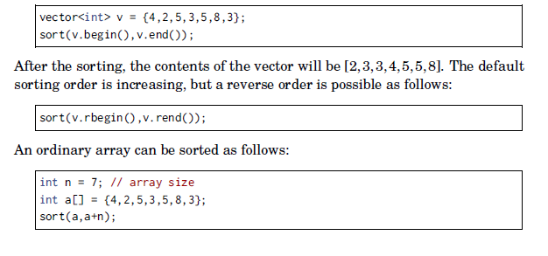
Sort in C++
可參考芬蘭人的書

Slide 30
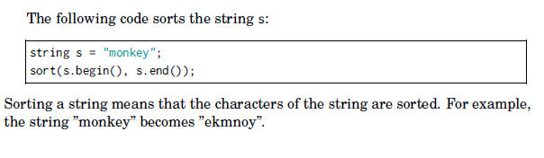
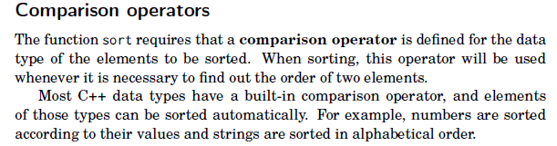

Slide 31
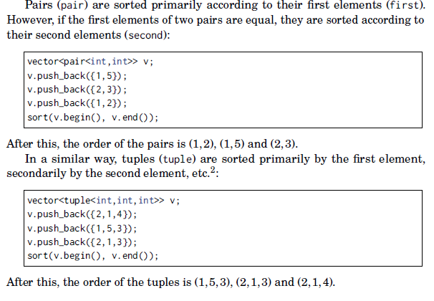

Slide 32
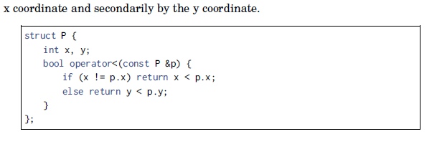
User defined structure
C++的自訂<

Slide 33
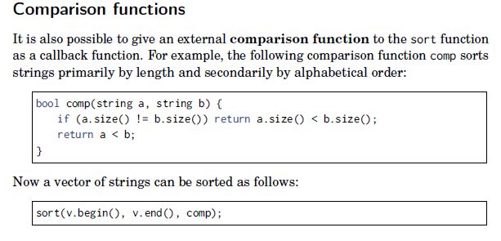
自訂比較函數

Slide 34
很難嗎?
莫急莫慌莫害怕
大部分都只需要使用單值的排序或pair的排序
寫幾次就會了
一定要用嗎?
是的，否則TLE
一秒幾百萬上下

Slide 35
greedy
a04, one-on-one
b03, matching points
GD1: Carrying items
GD2: Delivery problem
GD3: Deadline deadline and deadline
GD4: Scheduling on few machines
GD5: Scheduling on many [Optional]
GD6: First-Come-First-Serve with deadline [Optional]
GD7: Monitoring a spy network
b05, line segment
a07 tile
b07, babysitter

Slide 36
a04, one-on-one -greedy (qsort)
兩軍一對一，要贏最多場
孫子曰：「今以君之下駟與彼上駟，取君上駟與彼中駟，取君中駟與彼下駟。」
基本想法: 贏一點就好，不浪費
若b是我方最弱的，而a是b能戰勝之敵方中最弱者=>如果a不存在，b沒有用; 否則必有一個最佳解係以b對抗a

Slide 37
先將a(敵),b(我)由小到大排列
i=j=0;win=0;
while (j<n) {
while ((b[j]<=a[i])&&(j<n)) j++;
if (j==n) break;
win++;
j++;
i++;
}
找第一個可以打敗敵方最弱者
內迴圈兩個出口。
出口驗證是哪一種條件出來的。
i不需要檢查有無超過範圍?

Slide 38
b03, matching points -greedy (qsort)
X軸上一些點，Y軸上一些點，一對一配對連線，線段總長要最長
先考慮都是正值
負值鏡射到正值(取絕對值)結果不變， 因為等腰三角形
紅色長還是藍色長?

Slide 39
解法: 全部取絕對值後，sorting，最小配最大
for (totald=0 ,i=0;i<n;i++) //初值寫在入口; 寫在宣告處不好
totald+=sqrt(p1[i]*p1[i]+p2[n-i-1]*p2[n-1-i]);
printf("%d\n",(int)totald);
不喜歡自己算算術就這樣寫
for (totald=0 ,i=0, j=n-1 ; i<n ; i++, j--)
totald+=sqrt(p1[i]*p1[i]+p2[j]*p2[j]);
記得先用float型態，輸出時才取整數
輸入有點麻煩，第一行有個測資數，其他行沒告訴一行有幾個整數

Slide 40
gets(line); //以行為單位處理不易出錯
sscanf(line,“%d”,&nn); //從記憶體讀出整數
for (ii=0;ii<nn;ii++) { //每次一測資
gets(line);
i=0;
token=strtok(line,“ \0”); //注意strtok特殊用法
while (token!=NULL) {
p1[i]=atoi(token); // 轉換到整數
i++;
token=strtok(NULL," \0");
}
n=i; //知道個數的另一種讀法
gets(line); j=0;
for (i=0;i<n;i++) {
sscanf(line+j,“%d”, p2+i); // p2+I = &p2[i]
while (line[j]!=‘ ’&&line[j]) j++; //找下一個整數開始位置
while (line[j]==' ') j++;
}

Slide 41
GD1-7 GD5 and GD6 are optional

Slide 42
GD1: Carrying items greedy (qsort)
Similar to one-on-one

Slide 43
GD2: Delivery problem Greedy (shortest-job-first)
Scheduling N jobs on a single machine
Independent jobs
Min total completion time
Shortest job first
Why does it work
If J1>J2, then swapping the two jobs, and we have …
A well-known greedy strategy

Slide 44
GD3: Deadline deadline and deadline greedy (sorting)
Scheduling N independent jobs on a single machine with individual deadlines
Yes/no problem
Earliest deadline first
Why it works?
J1 and J2 are reversed in a yes-scheduling. How about swapping them?
If there is a yes-scheduling, then earliest-deadline-first yields a yes-scheduling

Slide 45
Using qsort with struct
typedef struct {
int day;
int dline;
} Hw ; // define a structure
Hw hw[1024]; // declare array of struc
int cmp(const void* a, const void* b) // compare function
{
if(((Hw*)a)->dline != ((Hw*)b)->dline)
return ((Hw*)a)->dline - ((Hw*)b)->dline;
else
return ((Hw*)a)->day < ((Hw*)b)->day;
}

Slide 46
freopen("gd3.in","r",stdin);
cin >> n;
while(n--)
{
cin >> nn;
for(i = 0; i < nn; i++) scanf("%d", &hw[i].day);
for(i = 0; i < nn; i++) scanf("%d", &hw[i].dline);
qsort(hw, nn, sizeof(Hw), cmp);
int td = 0;
for(i = 0; i < nn; i++)
{
td = td + hw[i].day;
if(td > hw[i].dline) break;
//cout << hw[i].day << ':' << hw[i].dline << '*' << td << endl;
} // 兩種離開迴圈的可能
if(i != nn) cout << "No" << endl;
else cout << "Yes" << endl;
}

Slide 47
Using sort in C++
struct HW { int day; int dline;
}; // define a structure
Hw hw[1024]; // declare array of struc
bool cmp(HW a, HW b) { // compare function if (a.dline != b.dline) return (a.dline < b.dline); else return a.day < b.day; }
呼叫：sort(hw, hw+n, cmp);

Slide 48
GD4: Scheduling on few machines greedy (first-come-first-serve)
Independent jobs on identical machines
First-come-first-serve principle is required
The order cannot be changed
Best-fit: scheduling the incoming job to the machine with smallest load
Why it works?
Changing to the right will not violate the rules
J1
…
J2
…
J2
…
J1
…

Slide 49
On the fly algorithm
cin>>n>>m;
Set t[i]=0, 0<=i<m; // load of machine
for (i=0;i<n;i++) cin>>k; // next job // find the smallest load
for (s=0,j=1;j<m;j++) if (t[j]<t[s]) s=j;
t[s]+=k; // put the job
for (s=0,i=0;i<m;i++) if (t[i]>t[s]) s=i; // find the max total load
cout<<t[s]<<endl;

Slide 50
GD5: Scheduling on many [Optional] Greedy (first-come-first-serve with priority queue)
Same as the previous one but the number of machines may be large
Finding minimum in each iteration takes too much time, if a simple loop is used.
Use a priority queue
An important [data structure]
But easy to use the STL object

Slide 51
GD6: First-Come-First-Serve with deadline [Optional] Greedy+Priority queue+binary search
Similar to GD5
Let F(m) be the minimum completion time by using m machines.
F is a monotonic decreasing function
More machines, less completion time
Binary search

Slide 52
int comtime(int n,int m) {…}
cin>>n>>m;
read t[i], compute all and max
if (m<max) {printf("-1\n");continue;} // impossible
// binary search
down=all/m;up=n; //上下限
while (down<up) {
s=(up+down)/2;
k=comtime(n,s);
if (k<=m) up=s;
else down=s+1;
}
printf("%d\n",up);

Slide 53
GD7: Monitoring a spy network greedy (tree vertex cover with post-order labelling)
Each spy has exactly one direct leader, except that the topmost one has no direct leader.
A tree structure
For each edge, at least one of the two endpoints must be chosen.
So-called vertex cover
Greedy: if x is a leaf, then there is an optimal solution including the leader of x and not including x.

Slide 54
How to implement : Using a bottom-up order
for (i=0;i<n;i++) mark[i]=0;
// mark[i]=1 if i is chosen and deleted
s=0;
for (i=n-1;i>0;i--) { // a post-order
if (!mark[i]) { // i is a leaf
mark[p[i]]=1; // mark its parent(leader)
}
else s++;
}
s+=mark[0];
printf("%d\n",s);

Slide 55
b05, line segment greedy (qsort+struct)
給定一些線段，求這些線段所覆蓋的長度，注意，重疊的部分只能算一次。
如果線段的範圍不大:
可以用simulation: 每個線段從左到右把涵蓋的位置寫1
Analysis: 本題為sorting+sweep-line alg之應用
此題也難以用排容原理計算(有些人會以為此題需用數學上的技巧)

Slide 56
解法: 先將線段依左端點排序，然後從左到右一一考慮下一個線段。計算過程中：
x1:目前未封閉區間的左端點
x2:目前未封閉區間的右端點
當下一個線段
case 1: 與目前區間重疊=>延伸目前區間的右端(if possible)
case 2: 與目前區間不重疊=>將目前的區間加入解的總長度, 重設目前區間的左右端
Case 1: 紅色為目前的上未封閉區間
Case 2:

Slide 57
Data structure:
typedef struct {
unsigned int left;
unsigned int right;
} interval;
SORTING:
int compare( const void *arg1, const void *arg2 )
{
if ( ((interval *)arg1)->left < ((interval *)arg2)->left ) return (-1);
else return(1);
}

Slide 58
a07 tile greedy (qsort+struct)
分析: 疊磁磚越高越好, 用量沒限制, 可以轉90度, 所以一種可以當兩種
限制為: 寬度要越來越小, 相同寬度也不可以重複=>
同樣寬度一定選最高的, 不同寬度不堆白不堆=>
GREEDY
解法:
每個磁磚複製一個轉90度的
相同寬度選最高的(刪除其他的), 然後加總就是答案了
相同寬度可以用sorting
sorting後相同數字會在一起，這也是sorting重要用途
本題也可以看成sorting+sweep-line alg之應用
時間複雜度=sorting+linear

Slide 59
Data structure:
typedef struct {int w,h;} PAIR;
SORTING:
int cmpr(const PAIR *e1, const PAIR *e2)
{ return e2->w - e1->w; }
qsort(a,n,sizeof(PAIR),cmpr);

Slide 60
b07, babysitter greedy (qsort+struct)
Angelina Jolie and Brad Pitt have 6 children. Since they are both super stars and very busy, they want to hire some part-time baby sitters for their young children. After screening thousands of applicants, there are several candidates. Each candidate can oﬀer a continuous interval of working time. Suppose we have divided a day into 200 units, named 0-199, and the union of all working interval covers the whole day. You are asked to write a program for computing the minimum number of baby sitters whose working time intervals cover the whole day.

Slide 61
分析: 給一群inteverals 找最少個數能涵蓋整個區段0-199
假設我們從左往右看, 在左端為0的那些中, 一定要挑一個
挑哪一個? 挑短不如挑長=>挑右端點最大者
那麼, 接著目前已經涵蓋某一區段(假設右端點是r)
所有跟目前有相接(left<=r+1)的中間必須挑一個
挑右端最大者
….
排序後GREEDY就是答案
本題INPUT讀取稍微麻煩
陷阱: 左右端點順序要自己判斷
每筆未指定行數 讀到空行或檔案結尾

Slide 62
Read input
gets(buffer);
sscanf(buffer,"%d",&n); // read the number of test cases
gets(buffer); //空行
for (ii=0;ii<n;ii++) {
gets(buffer);j=0;
while (buffer[0]!=0) { //空行
sscanf(buffer,"%d %d",&(a[j].left),&(a[j].right));
if (a[j].left>a[j].right) {
左右顛倒;}
j++;
if (gets(buffer)==NULL) break; // end of file
}

